Slide 1
x discussion tesi polar
F. Noferini
08/02/2019

Slide 2
Informazioni generali
Polarquest2018 ← nome spedizione
PolarquEEEst ← nome progetto dei raggi cosmici
Numero scuole EEE con telescopio → 51 + 8 tel in laboratori
Data spedizione 21/7 – 4/9 (3500 miglia nautiche percorse)
Latitudine 66° – 82° 07’
Duty cycle (presa dati reale nell’intero periodo) POLA-01 = 91%
Numero tracce per telescopio nel periodo = 100 000 000
Tra ottobre e dicembre dello scorso anno ha preso dati a Genova in occasione del Festival della Scienza 2018, a Vigna di Valle (RM), a Cosenza, a Cefalù (PA) ed è approdato a Erice (TP), presso il Centro di Cultura Scientifica Ettore Majorana, durante la conferenza del progetto EEE con più di 100 studenti di 30 scuole italiane. Da gennaio 2019 si è fermato a Catania, dove i dati sono stati presi dalle scuole locali anche salendo sull’Etna fino a una quota di 2 km e a Lampedusa.

Slide 3
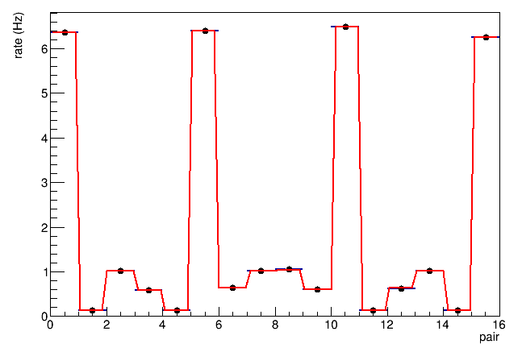
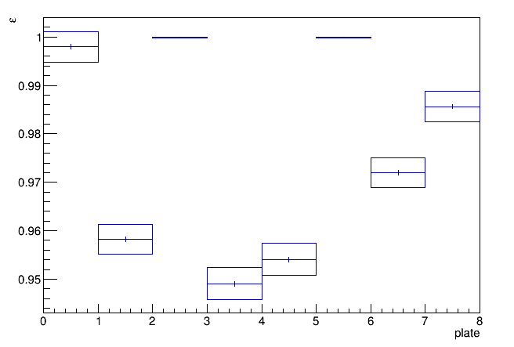
POLA-01
bottom
top
y
0
1
Indici canali SiPM
top
5
0
3
4
12
2
1
13
9
8
x
2
3
7
0
3
bottom
6
14
2
1
15
11
10
Pair=i_bottom + i_top*4

Slide 4
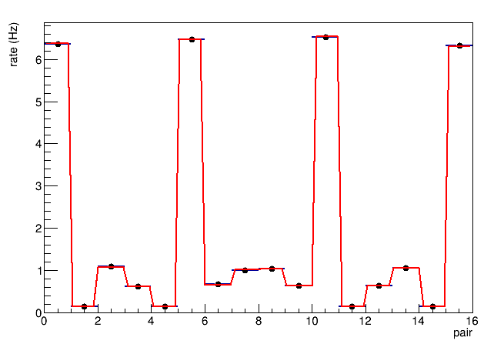
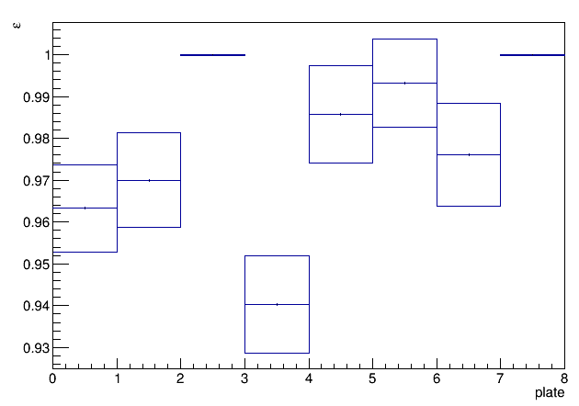
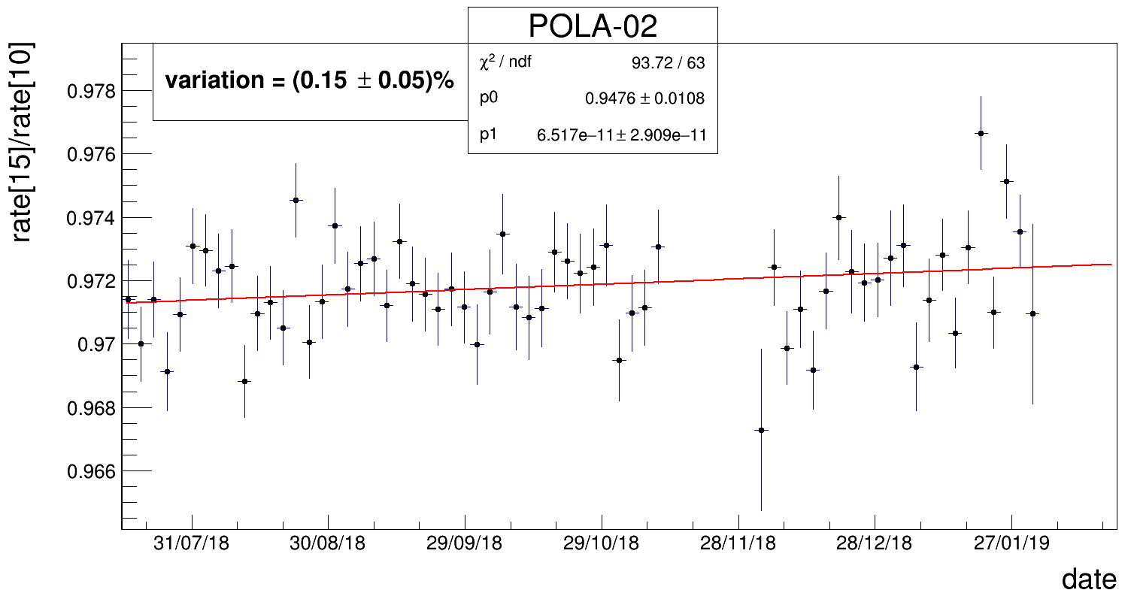
POLA-02
bottom
top
Rate[15]
Rate[15]
Rate[10]
Rate[10]

Slide 5
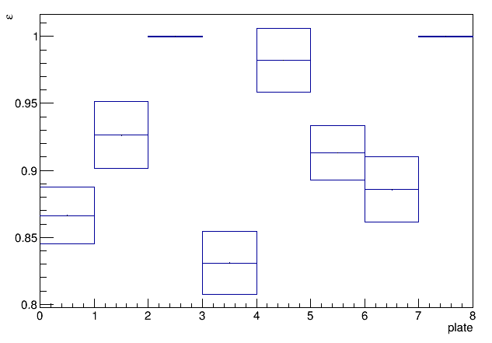
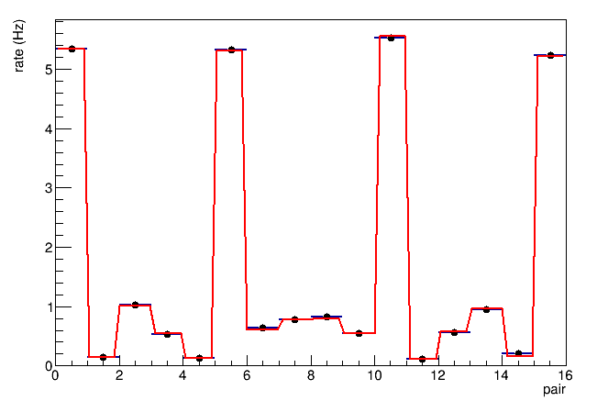
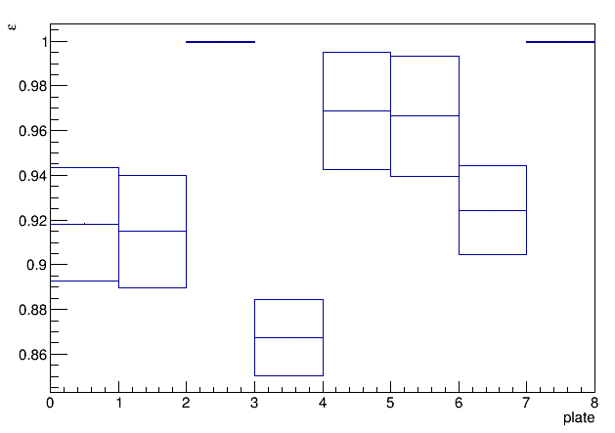
POLA-03
bottom
top
Senza assumere isotropia azimutale
(c’è l’edificio!)

